Slide 1
التوصيل الحراري والمواد العازلة
للصف الثالث

Slide 2
لماذا نمسك الابريق بقماش عندما يكون ساخن ؟

Slide 3
للمواد صفات عديدة تعلمنا عنها سابقا مثل : الذوبان , الانصهار , الغليان , يلمع .....
اليوم سوف نتعلم صفة جديدة للمواد وهي :
التوصيل الحراري

Slide 4
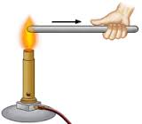
الموصل الجيد للحرارة :
هو مادة يمكن للحرارة ان تمر فيها .
مثال لمواد موصلة للحرارة :
حديد , نحاس , الألومنيوم
المعادن

Slide 5
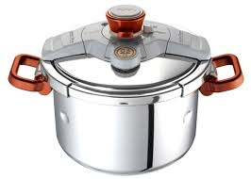
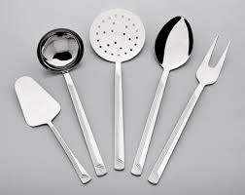
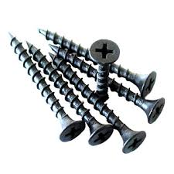
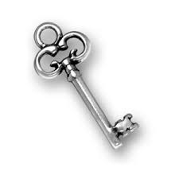

Slide 6
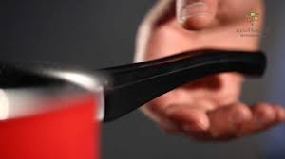
الموصل الرديء للحرارة ( مواد عازله للحرارة ) :
هو مادة لا تنتقل الحرارة عن طريقها .
مثال لمواد عازلة للحرارة :
خشب , بلاستيك , قماش .

Slide 7
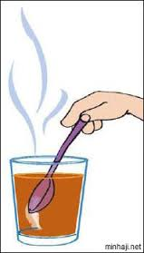
هيا بنا نقوم بتجربة عن مواد موصله للحرارة ومواد عازلة :

Slide 8
الهواء هل هو موصل للحرارة .
أم
رديء التوصيل للحرارة ( مواد عازله للحرارة ).
يعتبر عازل للحرارة

Slide 9
الهواء يقسم لنوعين :
هواء ساكن
يعمل عمل المواد العازلة .
هواء متحرك
ينقل الحرارة من مكان الى اخر .

